Slide 1
NHIỆT LIỆT CHÀO MỪNG THẦY CÔ ĐẾN DỰ GIỜ LỚP 3D
MÔN: TIẾNG VIỆT
BÀI 14: CUỘC HỌP CỦA CHỮ VIẾT – TIẾT 1
Giáo viên: Phạm Thị Vân

Slide 2
Khởi động

Slide 5
Hãy đọc thầm đoạn văn dưới đây và cho biết đoạn văn có điểm gì khác với đoạn văn em đã được học?
Khi vầng trán đỏ au của mặt trời vừa ló lên ở cuối cánh đồng xa những giọt sương
bừng tỉnh cựa mình tia nắng làm sương lấp lánh như những con mắt sao gió đu đưa lá cỏ sương nhún nhảy theo như ngồi xích đu và cầu thăng bằng

Slide 6
Trao đổi nhóm 2: Điều gì xảy ra nếu đoạn văn không có dấu câu?

Slide 7
TIẾNG VIỆT
Bài14: Cuộc họp của chữ viết (tiết 1)

Slide 8
* 4 đoạn:
+Đoạn 1: Từ đầu đến Đi đôi giày da tên trán lấm tấm mồ hôi.
+Đoạn 2: Tiếp theo cho đến lấm tấm mồ hôi.
+Đoạn 3: Tiếp theo cho đến Ẩu thế nhỉ!
+Đoạn 4: Còn lại.

Slide 9
Thảo luận nhóm 4:
Tìm từ luyện đọc
Từ cần giải nghĩa
Cách ngắt hơi câu dài

Slide 11
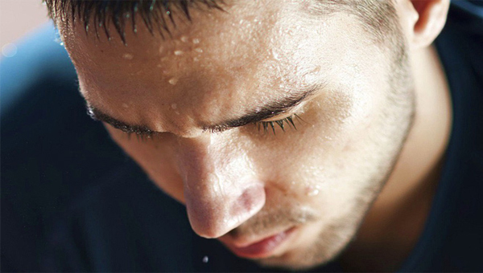
Lấm tấm mồ hôi

Slide 13
Cười rộ lên

Slide 15
Từ nay,/ mỗi khi em Hoàng định chấm câu,/ anh dấu chấm/ yêu cầu anh Hoàng/ đọc lại nội dung câu văn / một lần nữa đã.//

Slide 16
CẢM ƠN CÁC THẦY CÔ GIÁO VÀ CÁC EM HỌC SINH

